Slide 1

第9章 理想运算放大器及其应用电路
运算放大器基础
运算放大器基本应用电路

Slide 2
9.1 运算放大器基础
9.1.1 运算放大器的结构及其电路符号
一、概述
运算放大器（简称运放）是一种有着十分广泛用途的电子器件。最早开始应用于1940年，1960年后，随着集成电路技术的发展，运放逐步集成化，大大降低了成本，获得了越来越广泛的应用。

Slide 3
二、应用
比例、加、减、对数、指数、积分、微分等运算。
信号的运算电路
信号的处理电路
有源滤波器、精密整流电路、电压比较器、采样—保持电路。
信号的发生电路
产生方波、锯齿波等波形

Slide 4
三、电路结构及其特性
输
入
级
中
间
级
输
出
级
输入端
输出端
偏置
电路
缺点：
频带过窄
扩展频带
加入负反馈
线性范围小
减小非线性失真
优点：
高增益
输入电阻大，输出电阻小

Slide 5
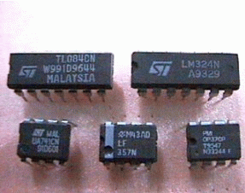
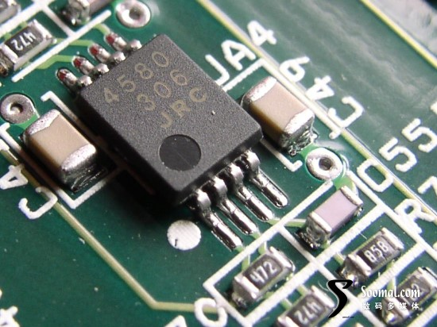
集成运算放大器

Slide 6
四、符号
2
7
8个管脚：
6
2：反相输入端
3：同相输入端
4、7：电源端
6：输出端
1、5：外接调零电位器
8：空脚
3
4
1
5
单向放大

Slide 7

五、国家标准电路符号
在电路符号图中一般不画出直流电源端，而只有a, b, o三端和接地端。
a
_
+
_
A
a：反相输入端，输入电压 v－
o
v_{d}
+
v₋
b
+
+
+
b：同相输入端，输入电压 v₊
+
v₊
v_{o}
_
_
_
o：输出端，输出电压 v_{o}
: 公共端(接地端)
A：开环电压放大倍数，可达十几万倍。
注意
图中参考方向表示每一点对地的电压，在接地端未画出时尤需注意。

Slide 8
六、简化电路符号
_
v_{d}
A
v_{o}
+
连接了双电源直流供电的运算放大器

Slide 9
9.1.2 运算放大器的理想模型
输入电阻
输出电阻
＋
(1)差模增益趋于无穷大（A→∞）
v₋
电
路
模
型
R_{o}
v_{o} 为有限值，则 v₊ → v₋，两个输入端之间相当于短路(虚短)。
R_{i}
+
v_{o}
A(v₊-v₋)
_
－
v₊
(2) 输入阻抗趋于无穷大 （ R_{i} → ∞）
i₊ → 0 , i－ → 0。 即从输入端看进去，元件相当于开路(虚断)。
(3) 输出阻抗趋于零 （ R_{o} → 0）
输出电压与负载无关， v_{o} = A(v₊-v₋)。

Slide 10
(4)共模抑制比趋于无穷大（CMRR → ∞）
v_{o} 为有限值，则 v₊ → v₋，两个输入端之间相当于短路(虚短)。
(5) 带宽无穷大

Slide 11
理想运算放大器的等效电路

Slide 12
9.2 运算放大器基本应用电路
9.2.1 反相和同相接法电路
一、运放的反相接法电路及其分析
运放开环工作极不稳定，一般外部接若干元件(R、C等)，使其工作在闭环状态。
R₂
R₁
_
+
A
+
v_{i}
+
R_{L}
v_{o}
_
_

Slide 13
根据“虚短”：
v₊ = v₋ = 0， i₁= v_{i} /R₁ i₂= -v_{o} /R₂
R₂
i₂
i₁
根据“虚断”：
R₁
_
+
1
A
2
i₋= 0，i₂ = i₁
+
v_{i}
+
R_{L}
v_{o}
_
_
表明
A_{v} 只取决于反馈电阻 R₂ 与 R₁ 比值，而与放大器本身的参数无关。负号表明v_{o}和v_{i}总是符号相反(反相比例器)。

Slide 14
输入电阻
R₂
i₂
i₁
R₁
_
输出电阻
+
1
A
2
+
v_{i}
+
R_{L}
v_{o}
_
_

Slide 15
反相放大电路的电路模型
+
+
v_{i}
R₁
+
v_{o}
_
_
_

Slide 16
二、运放的同相接法电路及其分析
基本电路
R₂
R₁
_
A
v_{o}
+
v_{i}
+
_

Slide 17
根据“虚短”：
v₊ = v₋ = v_{i}， i₁= v_{i}/R₁
R₂
i₂
根据“虚断”：
i₁
R₁
_
i₂ = i₁
v_{o}
A
+
v_{i}
+
_
表明
同样，A_{v} 只取决于反馈电阻 R₂ 与 R₁ 比值，而与放大器本身的参数无关。

Slide 18
特殊情况
_
R₁ ∞
v_{o}
A
+
R₂ = 0
v_{i}
+
_
该电路称为电压跟随器。

Slide 19
R₂
i₂
输入电阻
R₁
i₁
_
A
v_{o}
+
输出电阻
v_{i}
+
_

Slide 20
同相放大电路的电路模型
+
+
v_{i}
+
_
_
_

Slide 21
运放电路分析方法小结
根据理想运放的性质，抓住以下两条规则：
(a) 反相端和同相端的输入电流均为零；
[ “虚断（路）”]
(b) 对于公共端（地），反相输入端的电压与同相输入端的电压相等。
[ “虚短（路）”]
合理地运用上述两条规则，并结合KVL或KCL。

Slide 22
9.2.2 常用运算放大器应用电路
一、运算放大器的线性应用
1、加法电路
R_{f}
R₁
v₋= v₊= 0
v₁
R₂
i₋
i₋ = 0
v₂
_
v₋
R₃
A
v₃
v_{o}
+
v₊
反相加权（或权重）加法器

Slide 23
同相加权（或权重）加法器
R₅
R_{f}
R₁
i₋
v₁
_
v₋
R₂
A
v₂
+
v_{o}
v₊
R₃
v₃
R₄

Slide 24
2、差分放大电路
R₂
R₁
_
v₁
A
v₂
+
v_{o}
R₃
R₄

Slide 25
3、典型的仪表放大电路
v₁
+
v_{o1}
R₄
A₁
_
R₂
R₃
_
R₁
i
A₃
+
v_{o}
R₂
R₃
_
R₄
A₂
v₂
v_{o2}
+

Slide 26
4、积分电路
v_{C}
_
+
R
C
i₂
v_{i}
_
i₁
A
+
v_{o}

Slide 27
5、微分电路
R
v_{C}
i₂
+
_
v_{i}
_
C
i₁
A
+
v_{o}

Slide 28
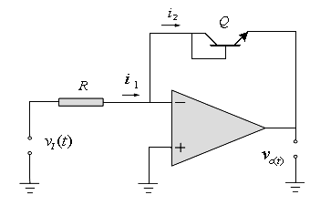
6、对数运算电路

Slide 29
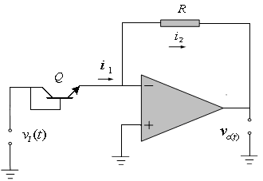
7、指数运算电路

Slide 30
8、模拟电压表电路
I
R
_
A
+
+
V_{I}
_

Slide 31
二、运算放大器的非线性应用
1、单限电压比较器
R₁
v_{I}
_
A
+
v_{O}
R₂
V_{R}

Slide 32
2、迟滞（双限）电压比较器（施密特触发器）
v_{I}
R
_
v_{O}
A
+
R₁
V_{R}
R₂
门限电压

